Slide 1
Формы и методы экологического воспитания дошкольников в соответствии с ФГОС.
СЕВЕРО-ВОСТОЧНОЕ ОКРУЖНОЕ УПРАВЛЕНИЕ ОБРАЗОВАНИЯ
ДЕПАРТАМЕНТА ОБРАЗОВАНИЯ ГОРОДА МОСКВЫ
ГОСУДАРСТВЕННОЕ БЮДЖЕТНОЕ ОБРАЗОВАТЕЛЬНОЕ УЧРЕЖДЕНИЕ ГОРОДА МОСКВЫ
ГИМНАЗИЯ №1539
Выполнила воспитатель Миличкина М.Ю.

Slide 2
Формы и методы работы:
1.Наблюдения в природе.
2.Экологические игры.
3.Экскурсии.
4.Экологические занятия.
5. Интегрированные занятия (изо и экология, экология и музыка).
6.Экологическая тропа.
7. Рассматривание репродукций картин, иллюстраций.
8.Лаборатория юного эколога (проведение опытов, рассматривание коллекций).
9. НОД в уголке природы.
10.Прогулки на участке детского сада и за его пределами.
11. Экологические выставки.
12 .Экологические развлечения и праздники.
13. Экологические акции.
14. Беседы.
15.Обсуждение и проигрывание ситуаций, сюжета книг.

Slide 3
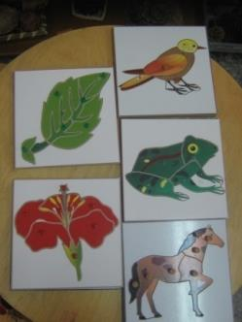
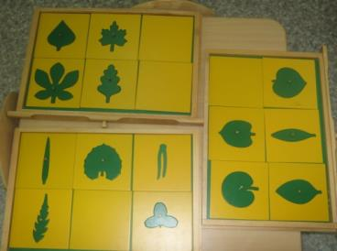
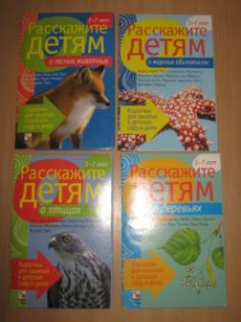
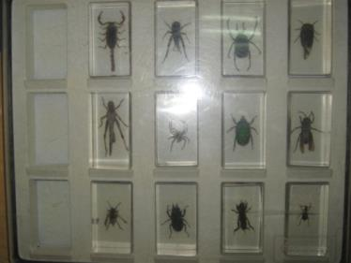
Подготовленная среда.

Slide 4
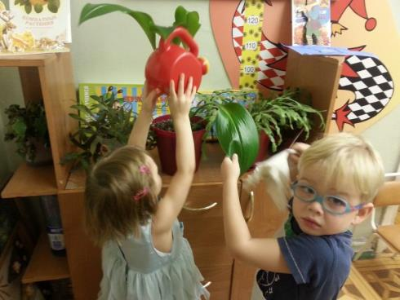
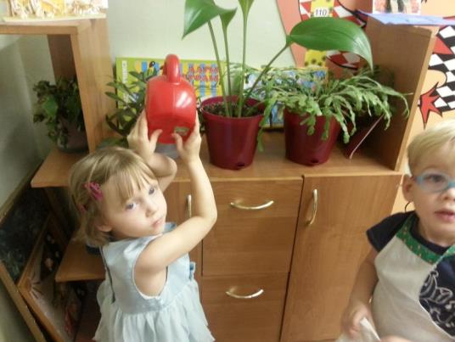
Наш природный
уголок

Slide 5
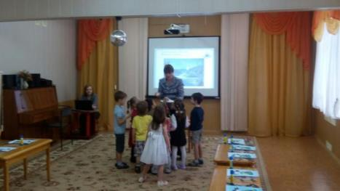
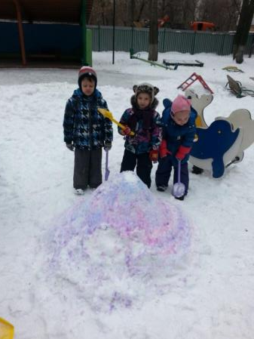
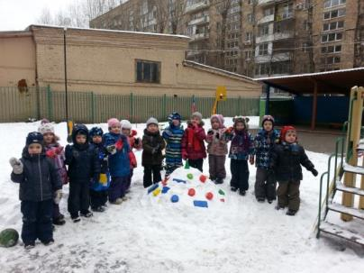
Эксперименты со снегом

Slide 6
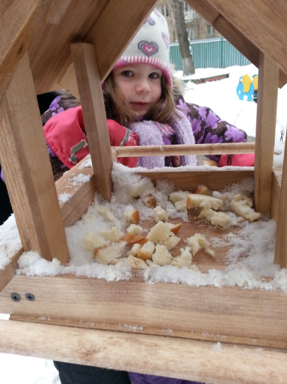
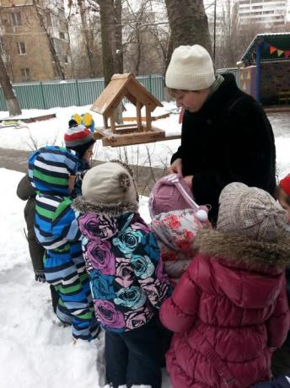
Природоохранная акция
«Покормим птиц зимой»

Slide 7
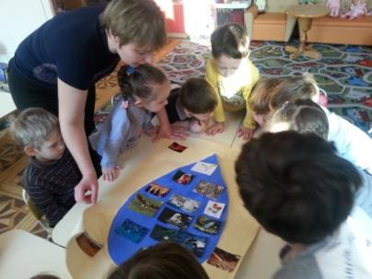
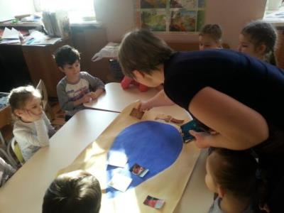
Природоохранная акция
«Почему надо беречь воду?»

Slide 8
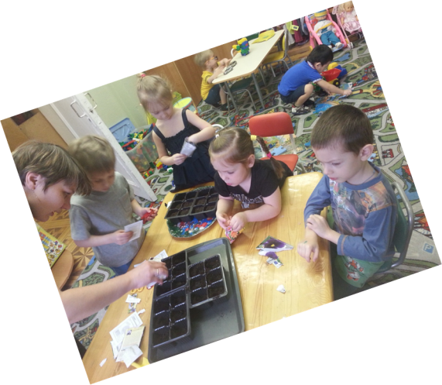
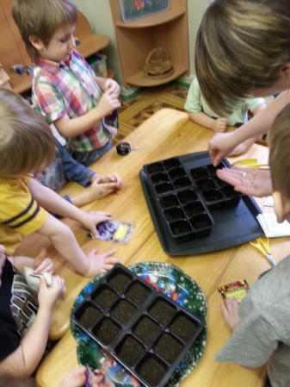
Мы сажали огород

Slide 9
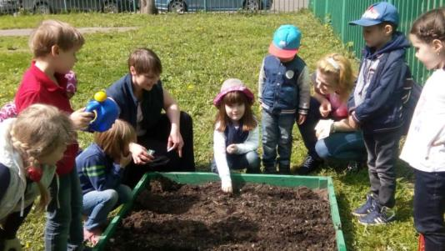
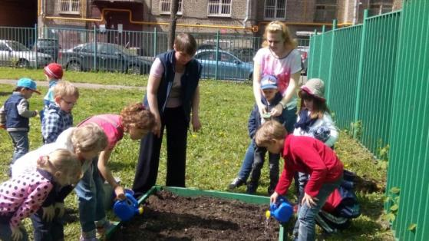
Наш огород

Slide 10
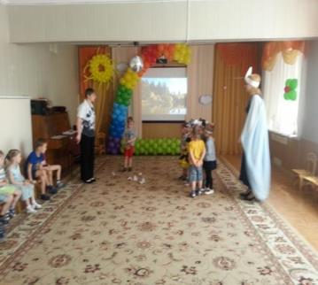
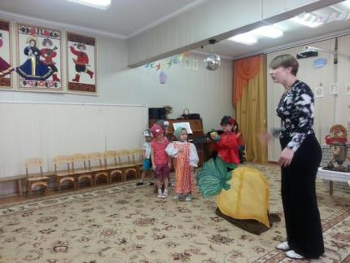
Театрализованная
деятельность

Slide 11
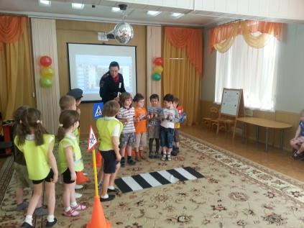
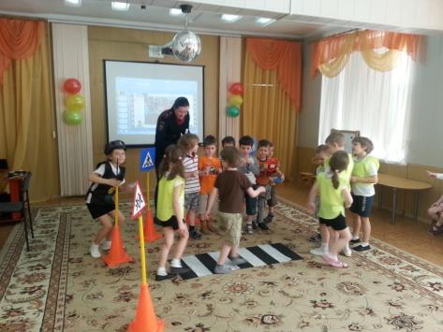
Уроки
безопасности

Slide 12
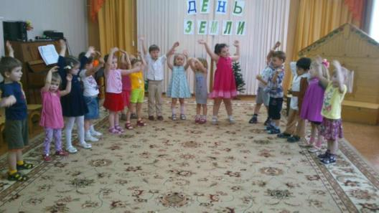
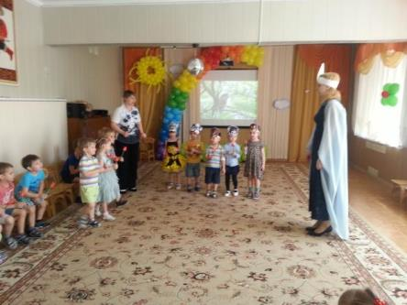
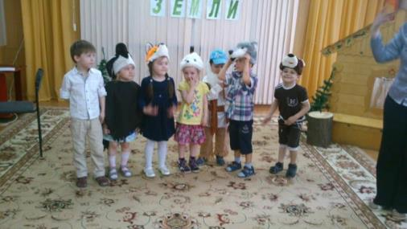
Экологические праздники

Slide 13
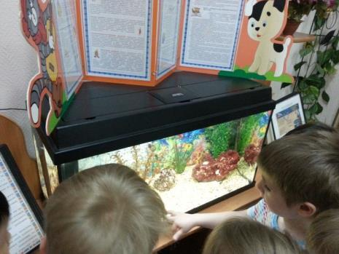
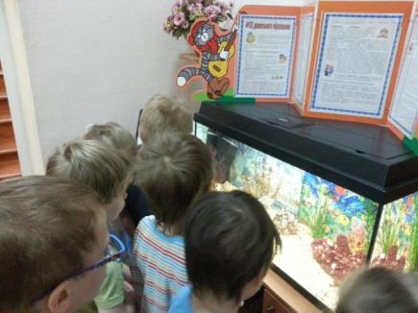
НОД
в уголке природы

Slide 14
Формы работы с родителями по экологическому воспитанию
Анкетирование, проведение опросов
Совместные досуги, праздники, КВНы, викторины
Театрализованная деятельность, участие в выставках, смотрах-конкурсах
Беседы за круглым столом, родительские собрания, консультации
Ширмы, экологический стенды
Дискуссии, семинары- практикумы, обмен опытом между родителями
Информационные проспекты для родителей

Slide 15
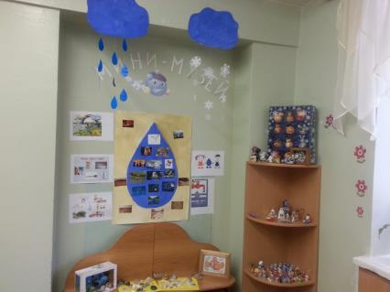
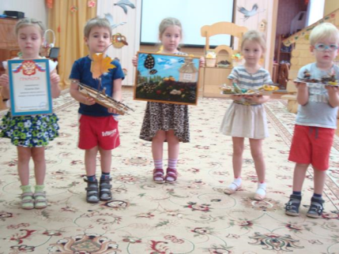
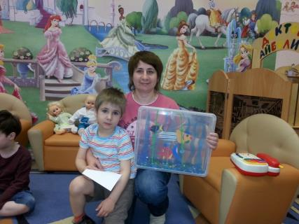
Работа с родителями

